Slide 1

GDI+
GV: Phạm Anh Phương
Email: paphuong@fit.hcmuns.edu.vn

Slide 2
Chủ đề
GDI & Device Context
GDI+
Các namespace
Kĩ thuật di chuyển ảnh
Kĩ thuật chống flicker

Slide 3
GDI
Tập hàm API dùng để thực hiện việc mọi thao tác vẽ trong hệ điều hành WinXP
Device Context là nơi mà mọi thao tác vẽ thực hiện trên đó. Bao gồm có:
  Paint
  Brush
  Image
  Color
  ..

Slide 4
GDI+
Thực hiện vẽ trên môi trường .NET
Cung cấp tập namespace, lớp hướng đối tượng lớn cho việc thực hiện vẽ
Device Context được thay thế bằng đối tượng Graphic
Mỗi control đều có đối tượng Graphic để vẽ nó, bao gồm Form, Button, TextBox, ….

Slide 5
GDI+
Các namespace chính
Tên | Mô tả
System.Drawing | Định nghĩa những đối tượng vẽ cơ bản (Fonts, Pens, Brushes,..) và đối tượng Graphic
System.Drawing.Drawing2D | Cung cấp những đối tượng vẽ vector 2 chiều như gradient brushes, gradient pens,..
System.Drawing.Image | Thao tác với hình ảnh như thực hiện vẽ, lấy thông tin kích thước ảnh, …
System.Drawing.Printing | Thực hiện in; cung cấp những đối tượng giao tác với printer
System.Drawing.Text | Thực hiện vẽ với các font.

Slide 6
Đối tượng Graphic
Đây là đối tượng quan trọng của GDI+
Mọi thao tác vẽ đều thực hiện trên đối tượng Graphic này
Bất kì lớp control nào cũng đều có thuộc tính Graphic dùng để vẽ chính nó
Có 2 cách truy xuất
  Sự kiện Paint
  Hàm CreateGraphic(): Ảnh vẽ sẽ mất đi khi Form được Reload

Slide 7


Ví dụ

Slide 8
Đối tượng Graphic
Danh sách các hàm vẽ
Tên | Mô tả
Clip | Thiết lập vùng vẽ
Clear(Color) | Tô toàn bộ vùng vẽ với màu Color
DrawCurve | Vẽ đường uốn con nối liền tập điểm
DrawEclipse | Vẽ hình Eclipse
DrawIcon | Vẽ biểu tượng Icon
DrawRectangle | Vẽ hình chữ nhật
DrawArc | Vẽ hình tròn theo độ

Slide 9
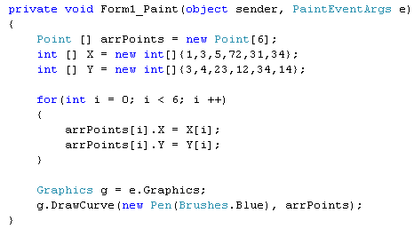

Ví dụ

Slide 10

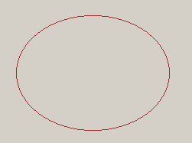
Ví dụ
Vẽ hình Eclipse

Slide 11
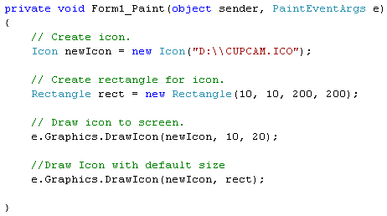
Ví dụ
Vẽ Icon

Slide 12


Ví dụ
Vẽ hình tròn (DrawArc)

Slide 13
Đối tượng Graphic
Danh sách các hàm tô màu
Tên | Mô tả
FillRectangle | Tô màu hình chữ nhật
FillEclipse | Tô màu hình eclipse
FillRegion | Tô màu một vùng vẽ
FillPolygon | Tô màu hình tạo bởi tập điểm
FromHDC | Lấy device context của graphic
ReleaseHDC | Giải phóng device context

Slide 14
System.Drawing
Cung cấp những chức năng, kiểu đối tượng tham gia vẽ cơ bản
Để sử dụng các đối tượng vẽ nâng cao, ta sẽ dùng System.Drawing.Drawing2D, System.Drawing.Imaging và System.Drawing.Text
Pen, Pens
Brushes
Graphic Object
FontFamily
TextureBrush
Bitmap
SolidBrush

Slide 15
Pen
Dùng Pen có sẵn thông qua Pens
  Pens.AliceBlue
  Pens.Aqua
  Pens.Black
  Pens.Brown
  …
Dùng Pen do tự tạo thông qua lớp Pen
  new Pen(Brush)
  new Pen(Color)
  new Pen(Color, Width)

Slide 16
Brush
Dùng Brush tự có
  Brushes.Lavendar
  Brushes.Ivory
  Brushes.LightBlue
TextureBrush: dùng ảnh image để vẽ
SolidBrush:Tạo cọ với màu đơn sắc

Slide 17
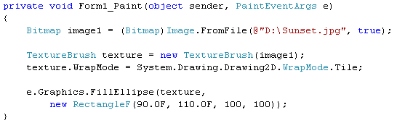

Ví dụ
TextureBrush

Slide 18


Ví dụ
SolidBrush

Slide 19

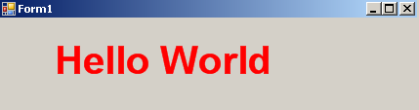
Ví dụ
DrawString

Slide 20
System.Drawing.Drawing2D
Cung cấp các lớp cho phép vẽ nâng cao đối với ảnh vẽ Vecto hoặc 2 chiều
GraphicsPath
LinearGradientBrush
Graphic Object
HatchBrush
PathGradientBrush
Blend
RegionData

Slide 21
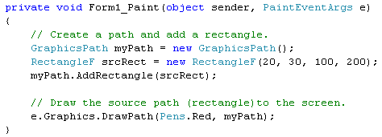
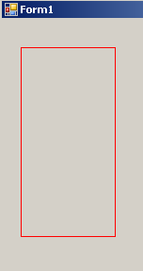
Ví dụ
GraphicsPath

Slide 22
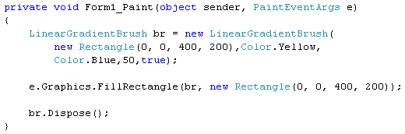
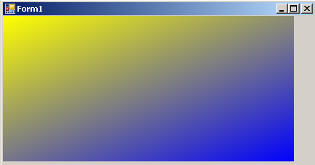
Ví dụ
LinearGradientBrush

Slide 23
Blend
Blend & Position:
  Blend có giá trị từ 0.0f đến 1.0f. Tại điểm Position, điểm màu sẽ được tạo bởi % màu bắt đầu và % màu kết thúc

Slide 24
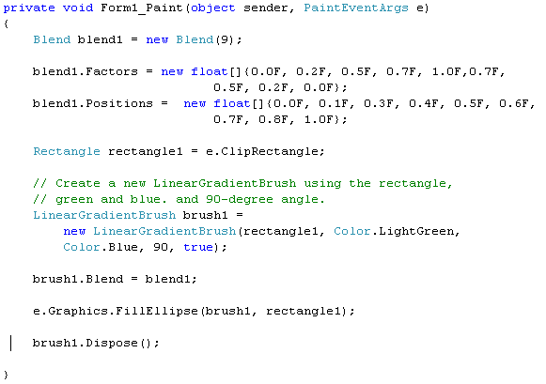
Ví dụ

Slide 25
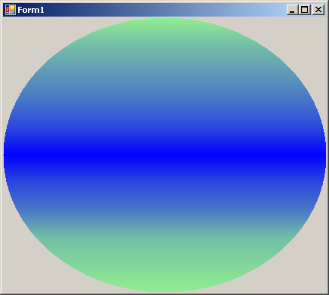
Ví dụ

Slide 26
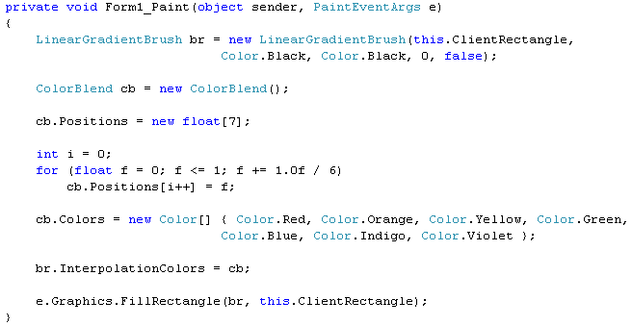
Ví dụ
Multi-Color Blend

Slide 27
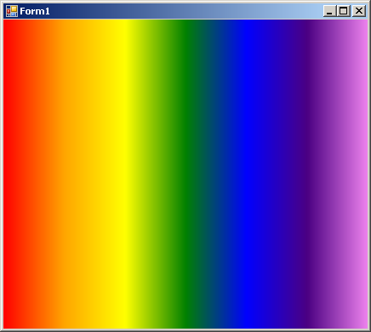
Ví dụ
Multi-Color Blends

Slide 28
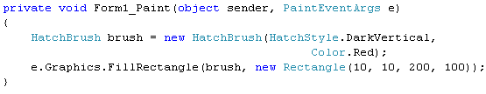
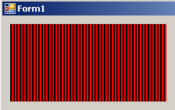
Ví dụ
HatchBrush

Slide 29
Kĩ thuật di chuyển ảnh
Sử dụng Timer & sự kiện Paint

Slide 30
Timer
Namespace: System.Timers.Time
Định khoảng thời gian 1 hàm sẽ được hệ điều hành gọi lại để thực thi
Sự kiện:
  Tick: Khai báo hàm xử lý sự kiện Tick sau 1 khoảng Interval
Thuộc tính:
  Interval: Cho biết khoảng thời gian mà sự kiện Tick được gọi (milisecond)

Slide 31
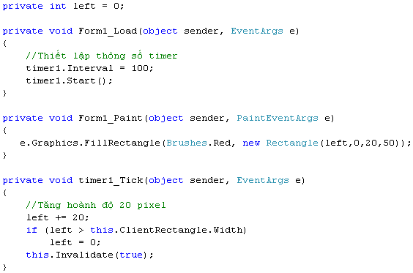
Ví dụ:

Slide 32
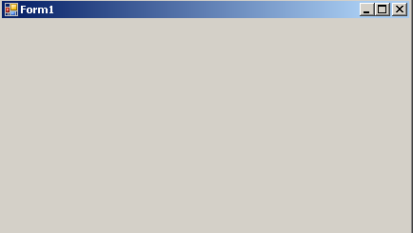

Slide 33
Invalidate
Hành động Invalidate dùng để thực hiện vẽ lại Form hoặc 1 vùng nào đó trên Form.
Sử dụng hàm : Invalidate
  <Form>.Invalidate (Rectangle, bInvalidateChildren)
  <Form>.Invalidate (Region, bInvalidateChildren)

Slide 34
Kĩ thuật chống Flicker
Khi sự kiện Paint được gọi, mọi đối tượng sẽ được vẽ trực tiếp trên Device Context (đối tượng Graphics). Điều này sẽ gây hiện tượng flicker trong 3 trường hợp sau:
  Resize màn hình hoặc user control
  Animation (Kĩ thuật Timer + Thay đổi tọa độ đối tượng vẽ)
  Drag & Drop 1 đối tượng

Slide 35
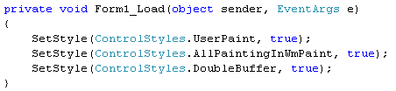
Kĩ thuật chống Flicker
Cách 1:
Trong sự kiện Load của Form ta chèn đoạn code sau

Slide 36

Kĩ thuật chống Flicker
Cách 2:
1/ Override lại sự kiện vẽ ảnh nền mặc định của Window để không thực hiện vẽ ảnh nền vì nó sẽ được vẽ trên MemDC
2/ Vẽ ảnh lên 1 Bitmap trước; sau đó mới vẽ vào DC
Thay vì vẽ trực tiếp trên Device Context, ta sẽ vẽ vào 1 vùng nhớ đệm (double buffer). Khi mọi thao tác vẽ trên vùng đệm xong, ta mới vẽ vào Device Context

Slide 37
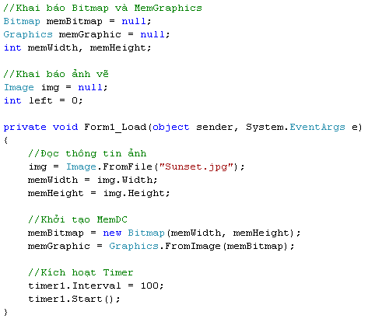
Ví dụ

Slide 38
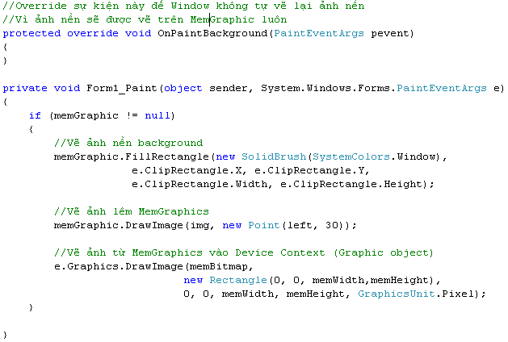
Ví dụ

Slide 39
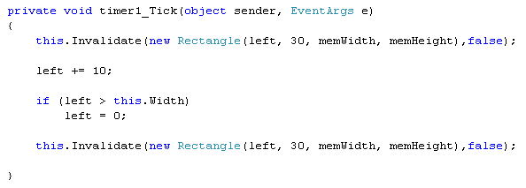
Ví dụ

Slide 40
HẾT

